Slide 1
Psychosociální rozvoj

Slide 2
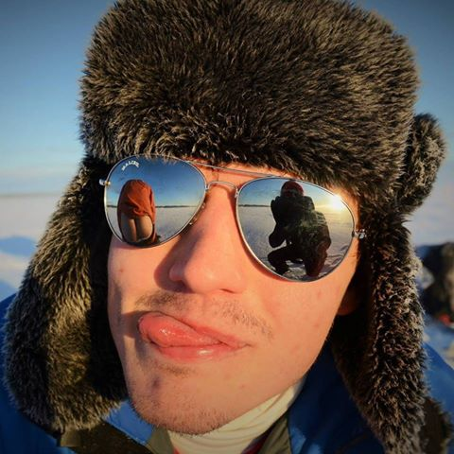
Inner Game
Timothy Gallwey (Inner game pro manažery, Inner game of tennis…)
Metoda rozvíjející mentální dovednosti jedince na takovou úroveň, při níž se minimalizuje množství mentálních překážek
Překážkami mohou být obavy z neúspěchu, odpor vůči změnám, nedostatek sebedůvěry

Slide 3
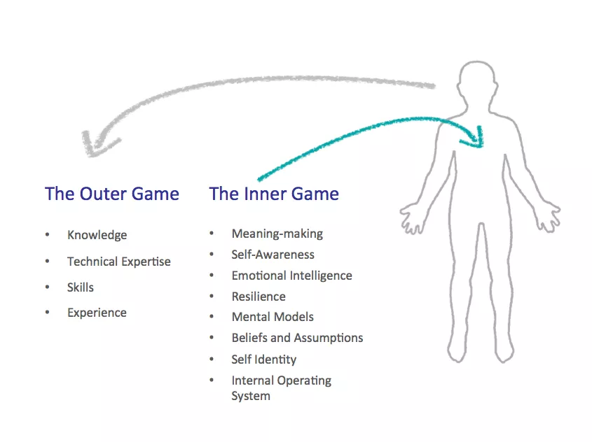

Slide 4
Identita
  Uvědomování si a prožívání sebe sama, své jedinečnosti i odlišnosti od ostatních
  Soubor rysů, podle nichž je jedinec znám u ostatních
  Jedinec vytváří sebe sama a tímto definováním vytváří svou vlastní realitu, přičemž velký vliv má oceňování ze strany druhých
  Identita, kterou jedinec prožívá nyní, se nemusí ztotožňovat s tou, kterou by prožívat chtěl
  Lze ji pomocí uvědomělé práce spravovat

Slide 5

Sebepoznání
Může fungovat pouze tehdy, když:
  Jsme dostatečně vnímaví ke svým potřebám
  Známe své silné a slabé stránky
  Akceptujeme své nedostatky
  Jsme otevřeni seberozvoji
  „Fake it till you make it“ (Amy cuddy)

Slide 6
Sebepoznání
Dívky x chlapci (odlišné čerpání „energie“ a sebevědomí)
Malá puberta
„Normalizace“
  nástup do školy,
  „nemluv s cizími lidmi…“,
  zatlačování do formy -> ztráta charisma

Slide 7
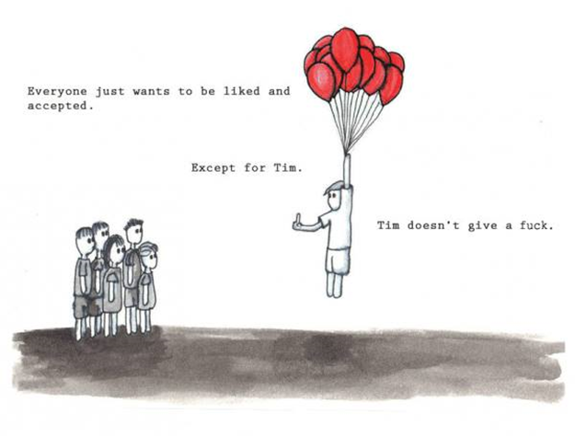
"Odměna za souhlas je to, že tě mají rádi všichni - kromě tebe."

Slide 8
Sebepoznání
Vliv na spokojenost
  Minimální dopad mají:
    finanční prostředky,
    atraktivita jedince,
    zdraví (!)
  Převratné profesní události jako povýšení/propuštění v práci ztrácí efekt po třech měsících
  Pozitivní vliv mají:
    Mentorování
    Společenský život
    „Ochota“ kompromisu (banality x hodnoty)
    Chybování
    Smysl / Cíl v životě

Slide 9
Sebepoznání
Vliv na spokojenost
  „Míra moci a spokojenosti se nezakládá na tom, kolik lidí ovládáš, ale jak moc ovládáš svůj život (čas)“
  Kiwi - https://www.youtube.com/watch?v=sdUUx5FdySs

Slide 10
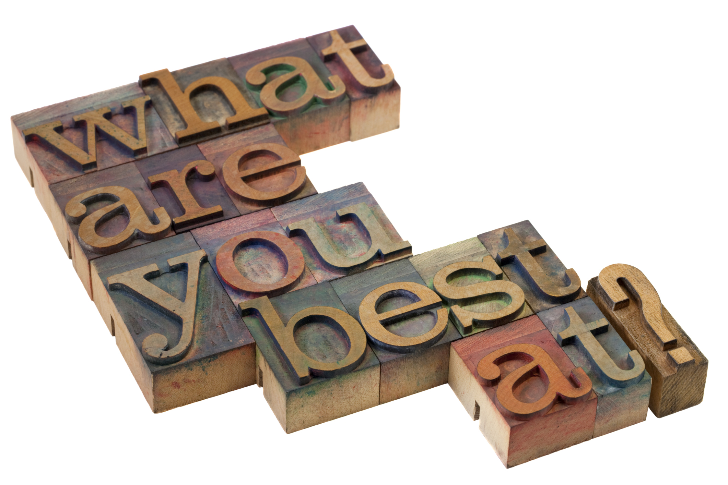
Talent
- trend - zaměřování se na napravování slabých stránek na úkor rozvíjení silných stránek – talentů (matematika x čeština)
- v 6 letech vykazuje vysokou kreativitu 98% dětí – protože si hrají
… v 25 letech 2%

Slide 11
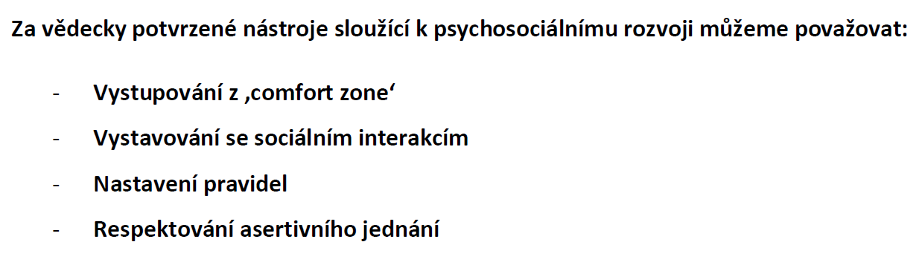
Nástroje psychosociálního rozvoje – rozvoje sebevědomí
How to develop confidence (Derren Brown)
  https://www.youtube.com/watch?v=2dJ3-N0HL4A (obdoba „kinosálu“ – hra se vzpomínkami ve skriptech)

Slide 12
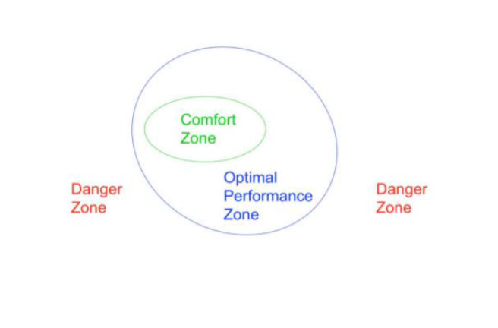
Comfort Zone
Stav, v němž jedinec nepociťuje úzkost, protože zde není žádné riziko
Minimální prostor pro progres

Slide 13
Vystupování z comfort zone – práce se strachem
Flow – soustředění se na přítomnost (Adam Ondra)
Dechové cvičení (např. šest nádechů a výdechů za minutu, soustředění se na dech, bránici…)
Transformace toho, čeho se bojíme, v příležitost (+ motivace, - strach)
Vědomé užívání body language - https://www.ted.com/talks/amy_cuddy_your_body_language_shapes_who_you_are
Imaginace
  Třetí osoba
  Kinosál (vymazání negativní vzpomínky)

Slide 14
Vystupování z comfort zone – práce se strachem
Neříkat si „nebojím se“
  Podvědomí nezná zápor, takže si v podstatě říkáme „bojím se“
  Lhaní sobě samému

Slide 15
Pravidla
Špatná x dobrá pravidla
  „Musím zůstat štíhlá, jinak nebudu mít žádné přátele“ x „Budu vést zdravý životní styl, protože bude dobře, když si udržím štíhlou postavu. Přestože mě mí přátelé nesoudí na základě toho, zda jsem štíhlá.“
Studie Coopersmithe
„Pravidla můžeš porušovat až v okamžiku, kdy je dokonale ovládáš.“

Slide 16
Asertivita
Cvičení na říkání ‚NE‘
  „Šéf vás požádal, abyste…“

Slide 17
"Odměna za souhlas je to, že tě mají rádi všichni - kromě tebe."
Jak říkat ne?
  Proč o to žádáte mě?
  Koho jiného jste ještě oslovili?
  Když říkáte, že to spěchá, co konkrétně to znamená?
  Podle jakých standardů to má být provedeno?
  Co mám podle vás odložit stranou, abych se mohl věnovat tomuto?

Slide 18
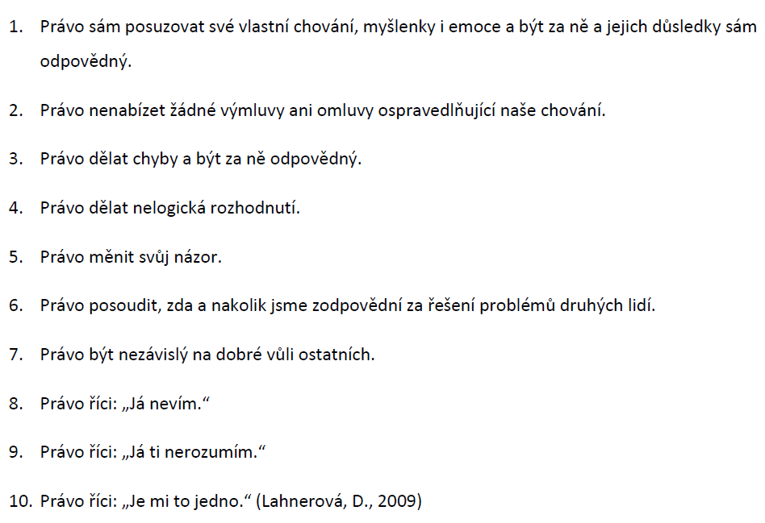
Asertivní jednání - práva

Slide 19
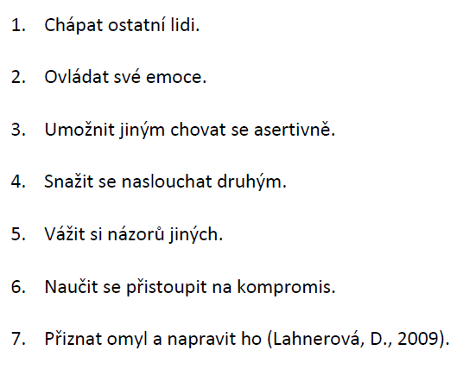
Asertivní jednání - povinnosti

Slide 20
Slovní techniky asertivity
• Používejte „nebudu“ namísto „nemůžu“.
• Používejte „chci“ namísto „potřebuji“.
• Používejte „volím“ namísto „musím“.
• Používejte „můžu“ namísto „mám“.

Slide 21
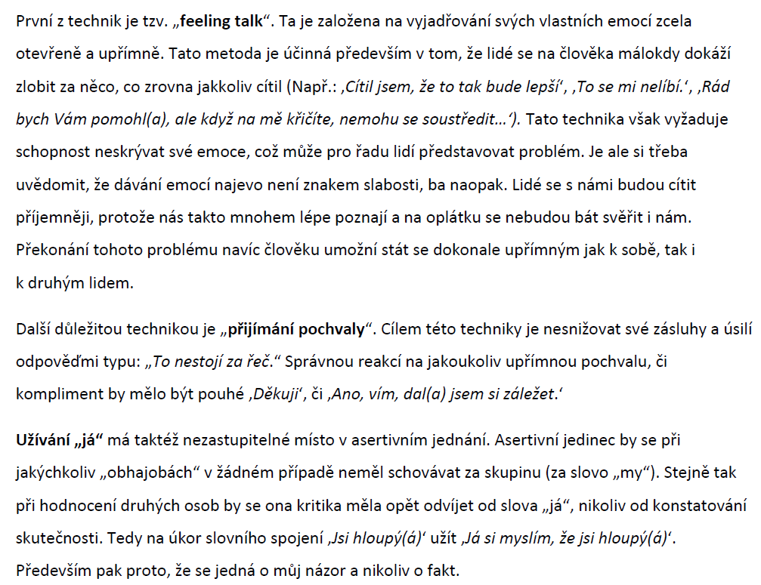
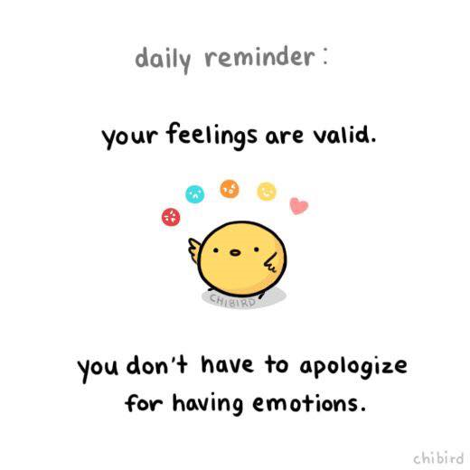
Asertivní jednání

Slide 22
„Znáte člověka, který by byl stoprocentně pravdomluvný? A dovedete si představit, jak by se vám vedle takového upřímného člověka žilo? Ráno by vám řekl: „Nějak tloustneš.“ V autobuse by na adresu staršího spoluobčana pronesl komentář: „Ten pán smrdí.“ A jako kolega v práci? Podíval by se na mladou kolegyni a oznámil všem, že se jí dělají pupínky, ale stejně by ji rád svedl.
Není taková pravdomluvnost vlastně určitým druhem útoku? Autoři knihy se nám pokusí vysvětlit, že lež je ve skutečnosti důležitá a potřebná a bez ní by se nám v lidské společnosti žilo velmi nepříjemně. Protože pravda může být nebezpečná.“
Názory?

Slide 23
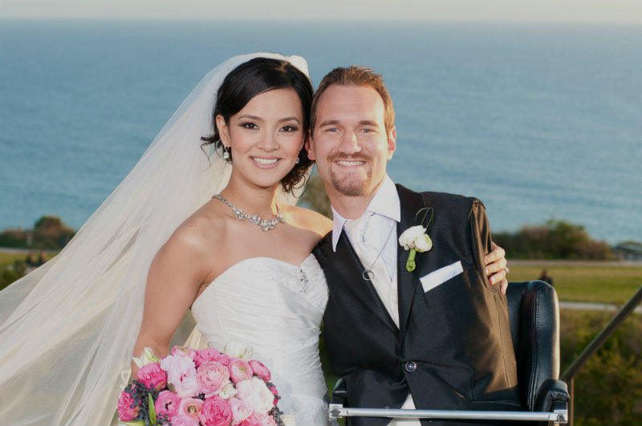
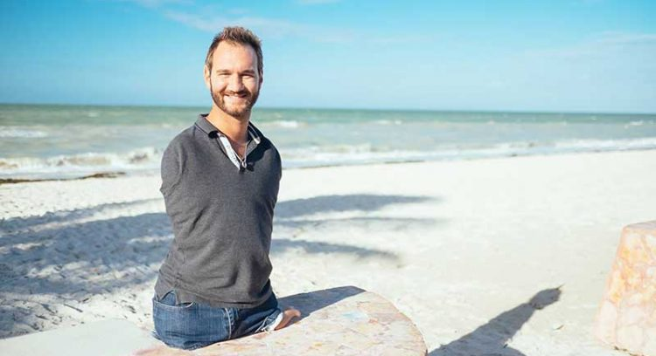
Nick Vujicic - https://www.youtube.com/watch?v=6RQn7nzuppY

